Slide 1
uFile
Management
Hệ thống quản lý tài liệu trực tuyến

Slide 2
NỘI DUNG
TỔNG QUAN HỆ THỐNG
01
SƠ LƯỢC TÍNH NĂNG
02
QUÁ TRÌNH CÀI ĐẶT
03
DEMO HỆ THỐNG
04
HƯỚNG PHÁT TRIỂN
05
Tổng quan về hệ thống lưu trữ tài liệu uFile
Sơ lược về các tính năng của hệ thống
Quá trình xây dựng hệ thống,,
Demo các chức năng và tính năng của hệ thống
Các tính năng có thể phát triển thêm trong tương lai

Slide 3
TỔNG QUAN VỀ HỆ THỐNG
uFile là một hệ thống lưu trữ, chỉnh sửa tài liệu ( tài liệu văn bản, hình ảnh, âm thanh, video ) và có thể chia sẻ chúng giữa người dùng trong môi trường Internet

Slide 4
ĐẶC ĐIỂM
An toàn và bảo mật dữ liệu
Chia sẻ tài liệu với người dùng và ứng dụng khác
Tài liệu được phân quyền theo các cấp độ chia sẻ khác nhau
Tính năng tìm kiếm tài liệu giúp người dùng có trải nghiệm tốt hơn

Slide 5
ACTOR
Người dùng
Người sử dụng dịch vụ của hệ thống
Quản trị viên
Người quản lý, kiểm soát và vận hành hệ thống

Slide 6
NHÓM CHỨC NĂNG
NGƯỜI DÙNG
QUẢN LÝ TÀI LIỆU
QUẢN TRỊ VIÊN
XÁC THỰC PHÂN QUYỀN
QUẢN LÝ NGƯỜI DÙNG
Tải tài liệu lên, tải tài liệu xuống, thêm mô tả, di chuyển, sao chép, xóa, đổi tên, chia sẻ, gắn sao, bỏ gắn sao, xem trước, tìm kiếm
Đăng nhập, đăng xuất, đăng ký, phục hồi mật khẩu
Tìm kiếm người dùng, xem thông tin người dùng, khóa người dùng, xóa người dùng

Slide 7
SƠ LƯỢC TÍNH NĂNG
Hệ thống cung cấp cho người dùng các tính năng liên quan đến quản lý file, và các tính năng quản lý người dùng dành cho quản trị viên

Slide 8
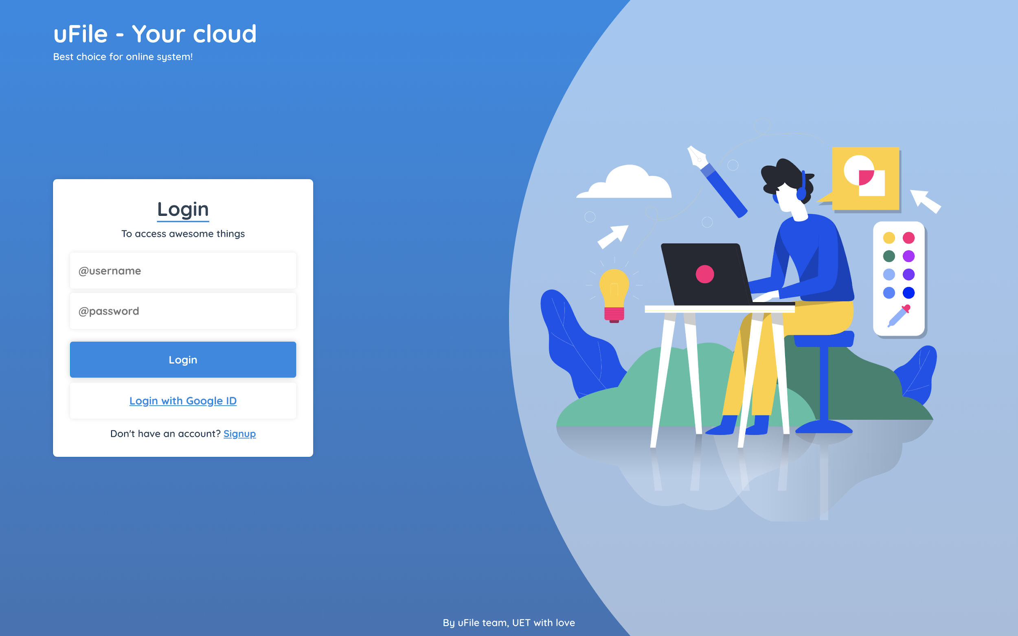
ĐĂNG NHẬP

Slide 9
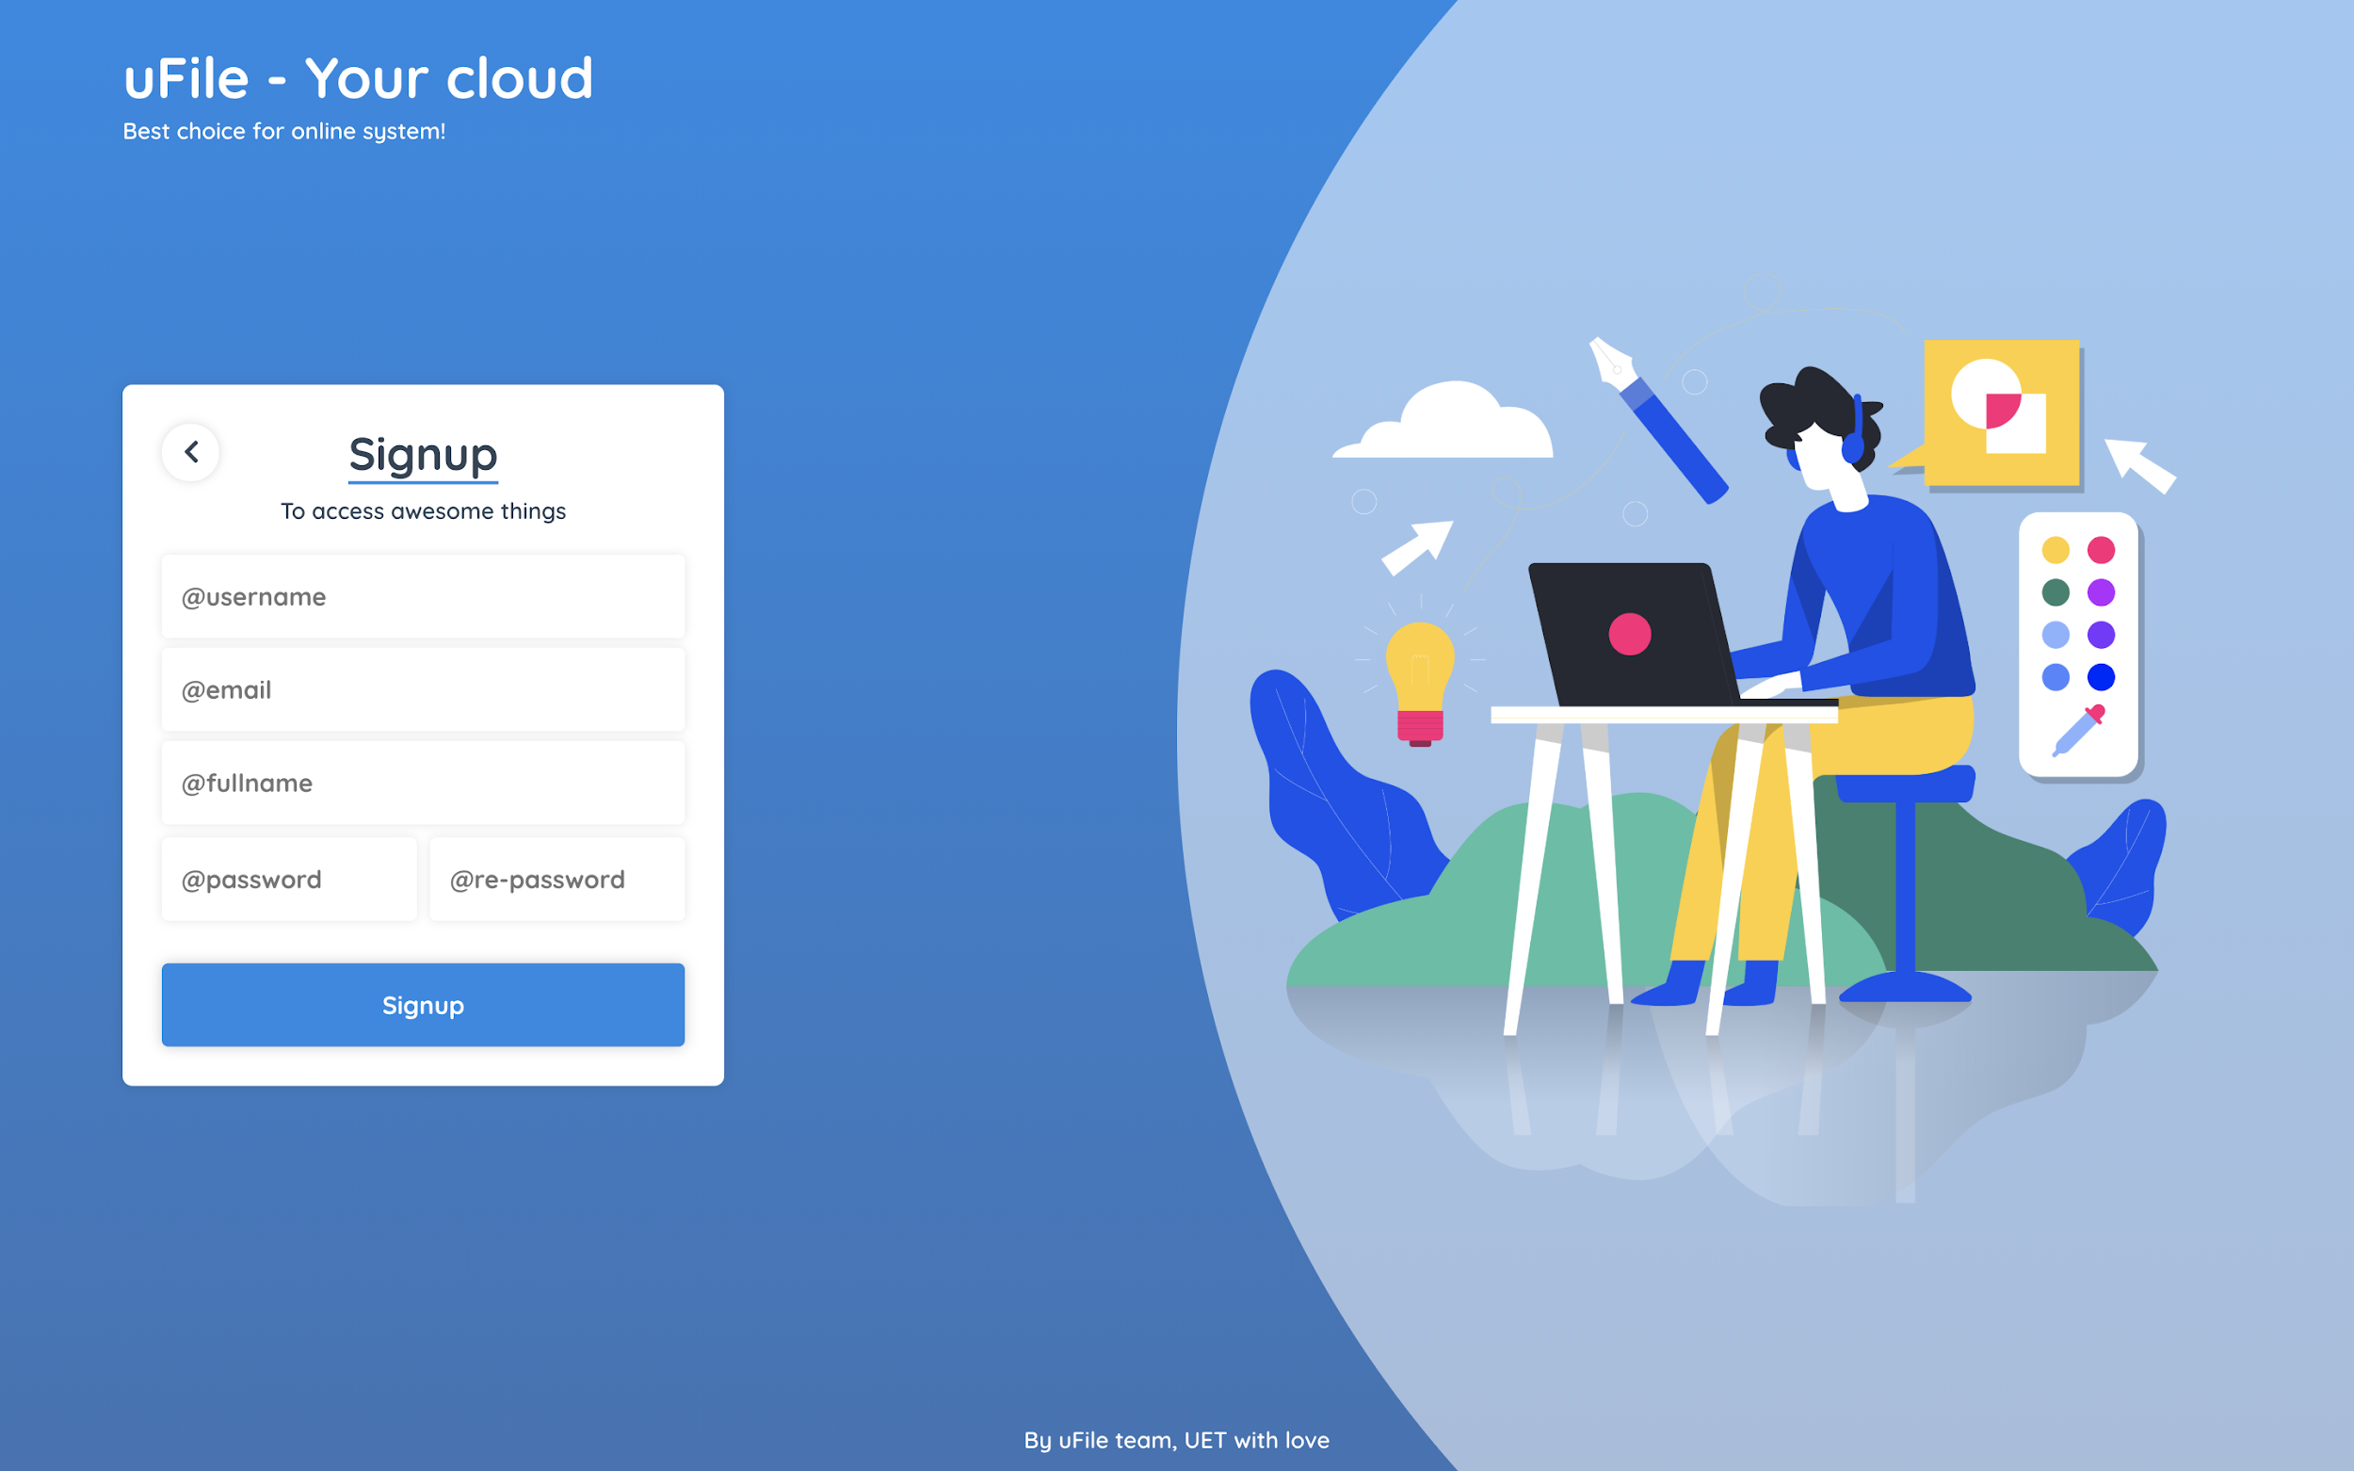
ĐĂNG KÝ

Slide 10
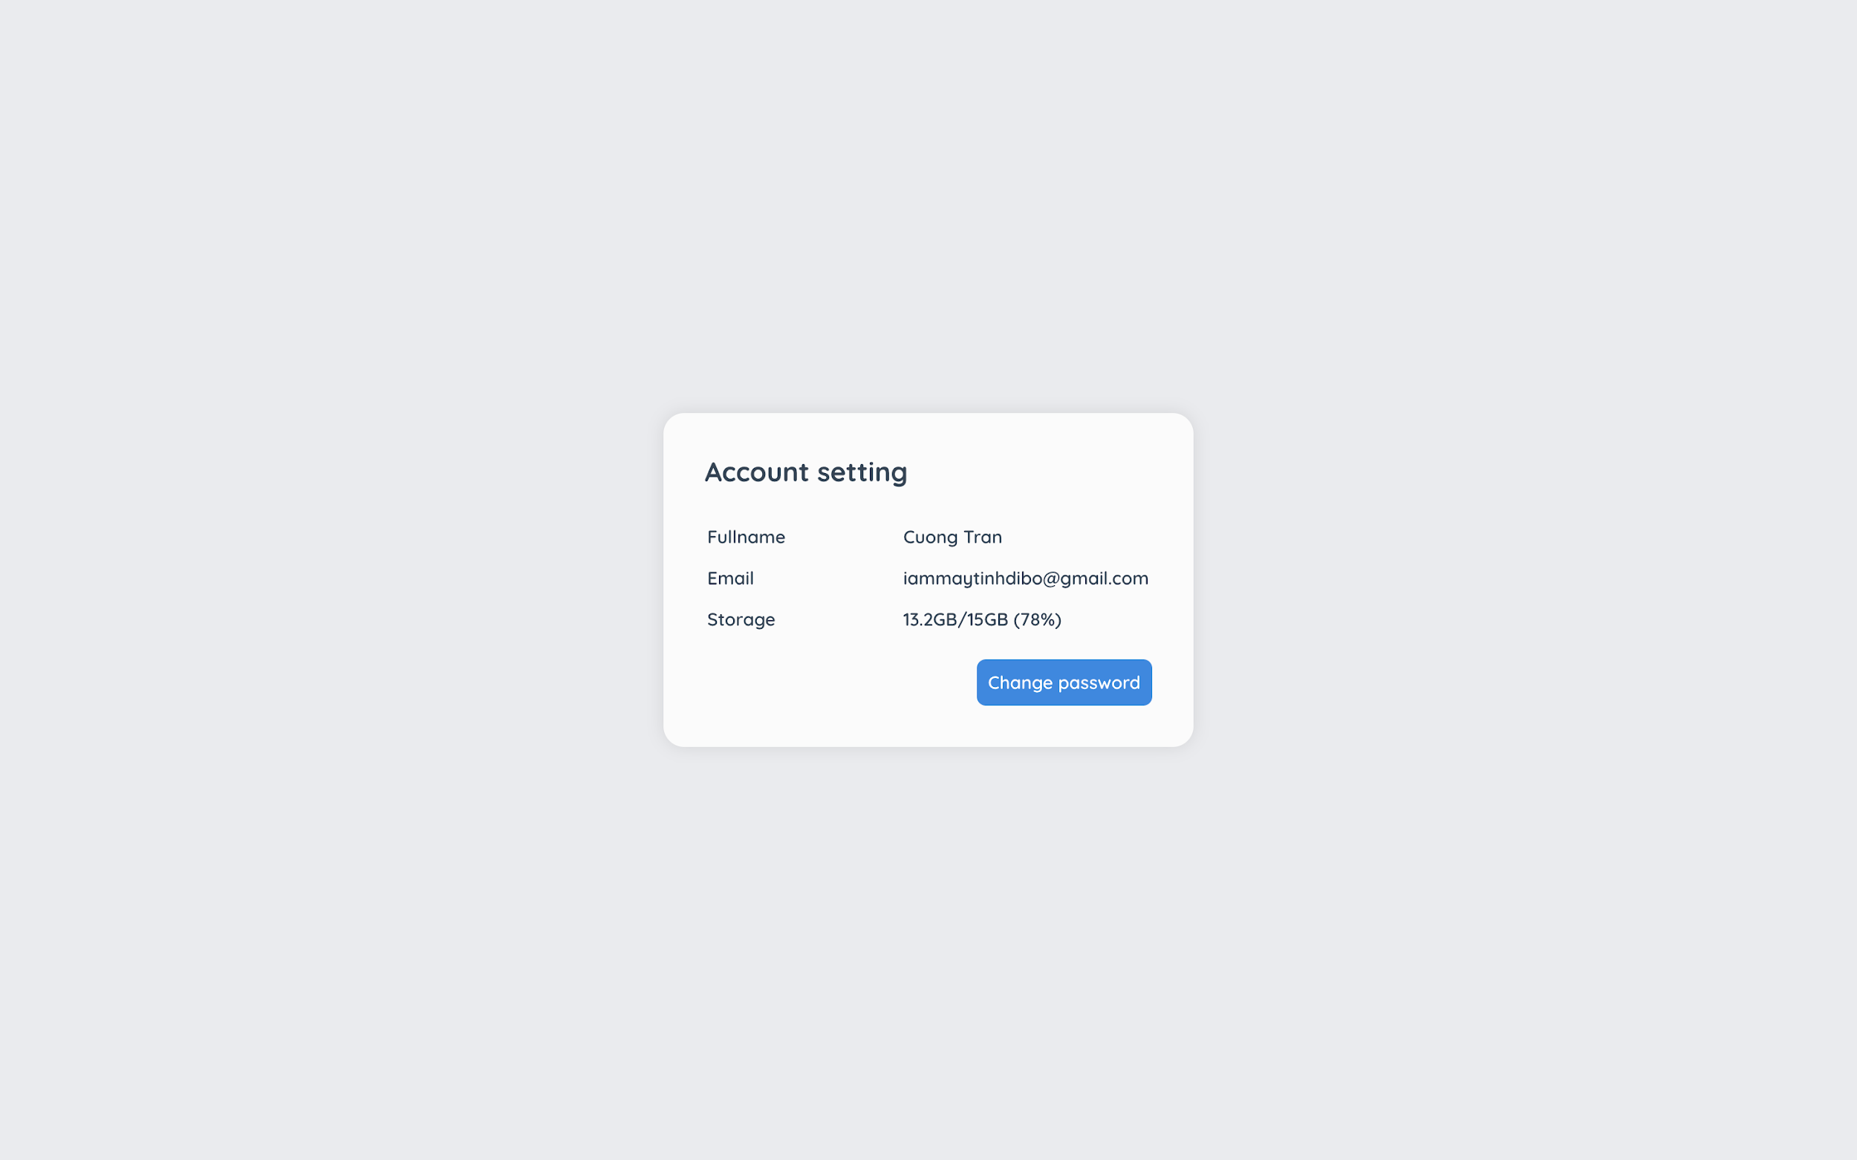
THIẾT LẬP TÀI KHOẢN

Slide 11
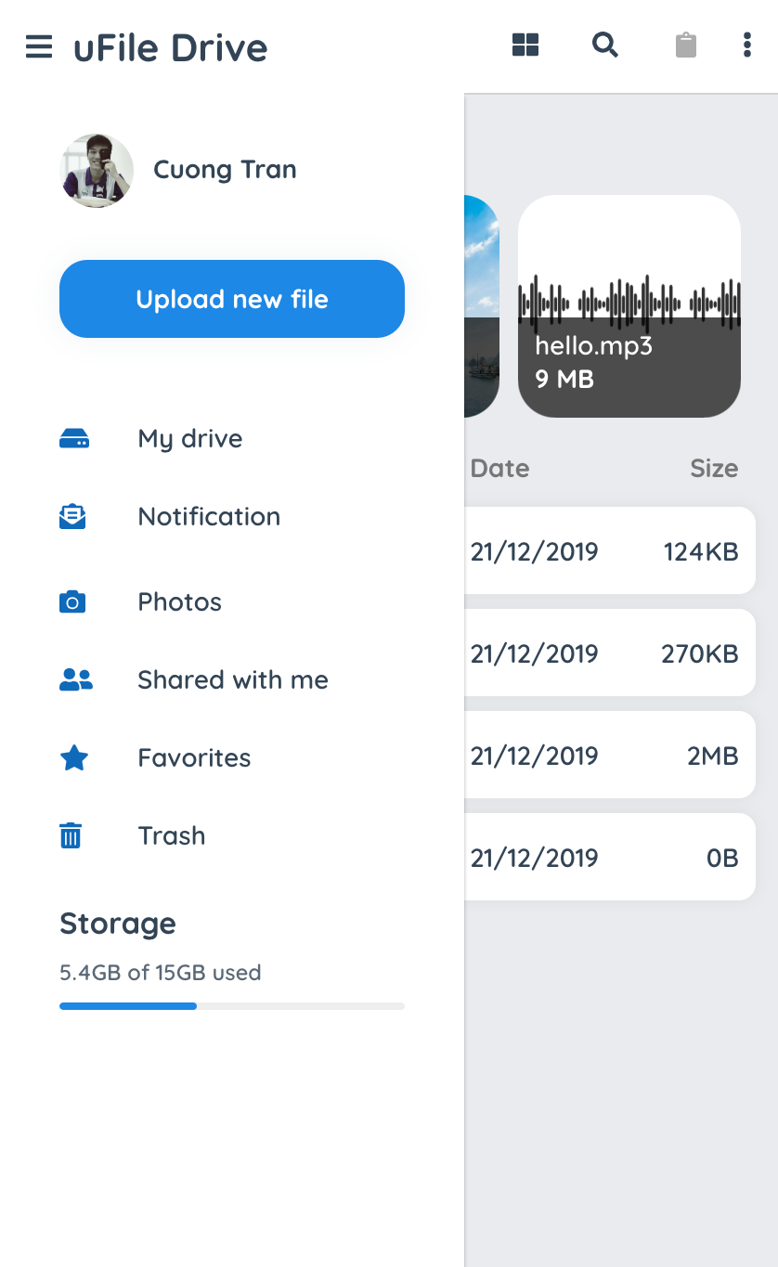
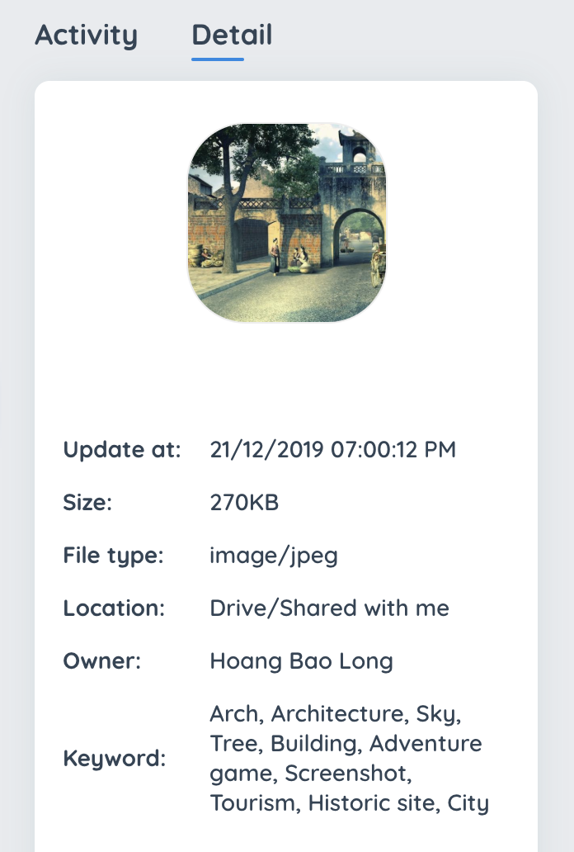
UPLOAD FILE
LẤY THÔNG TIN FILE

Slide 12
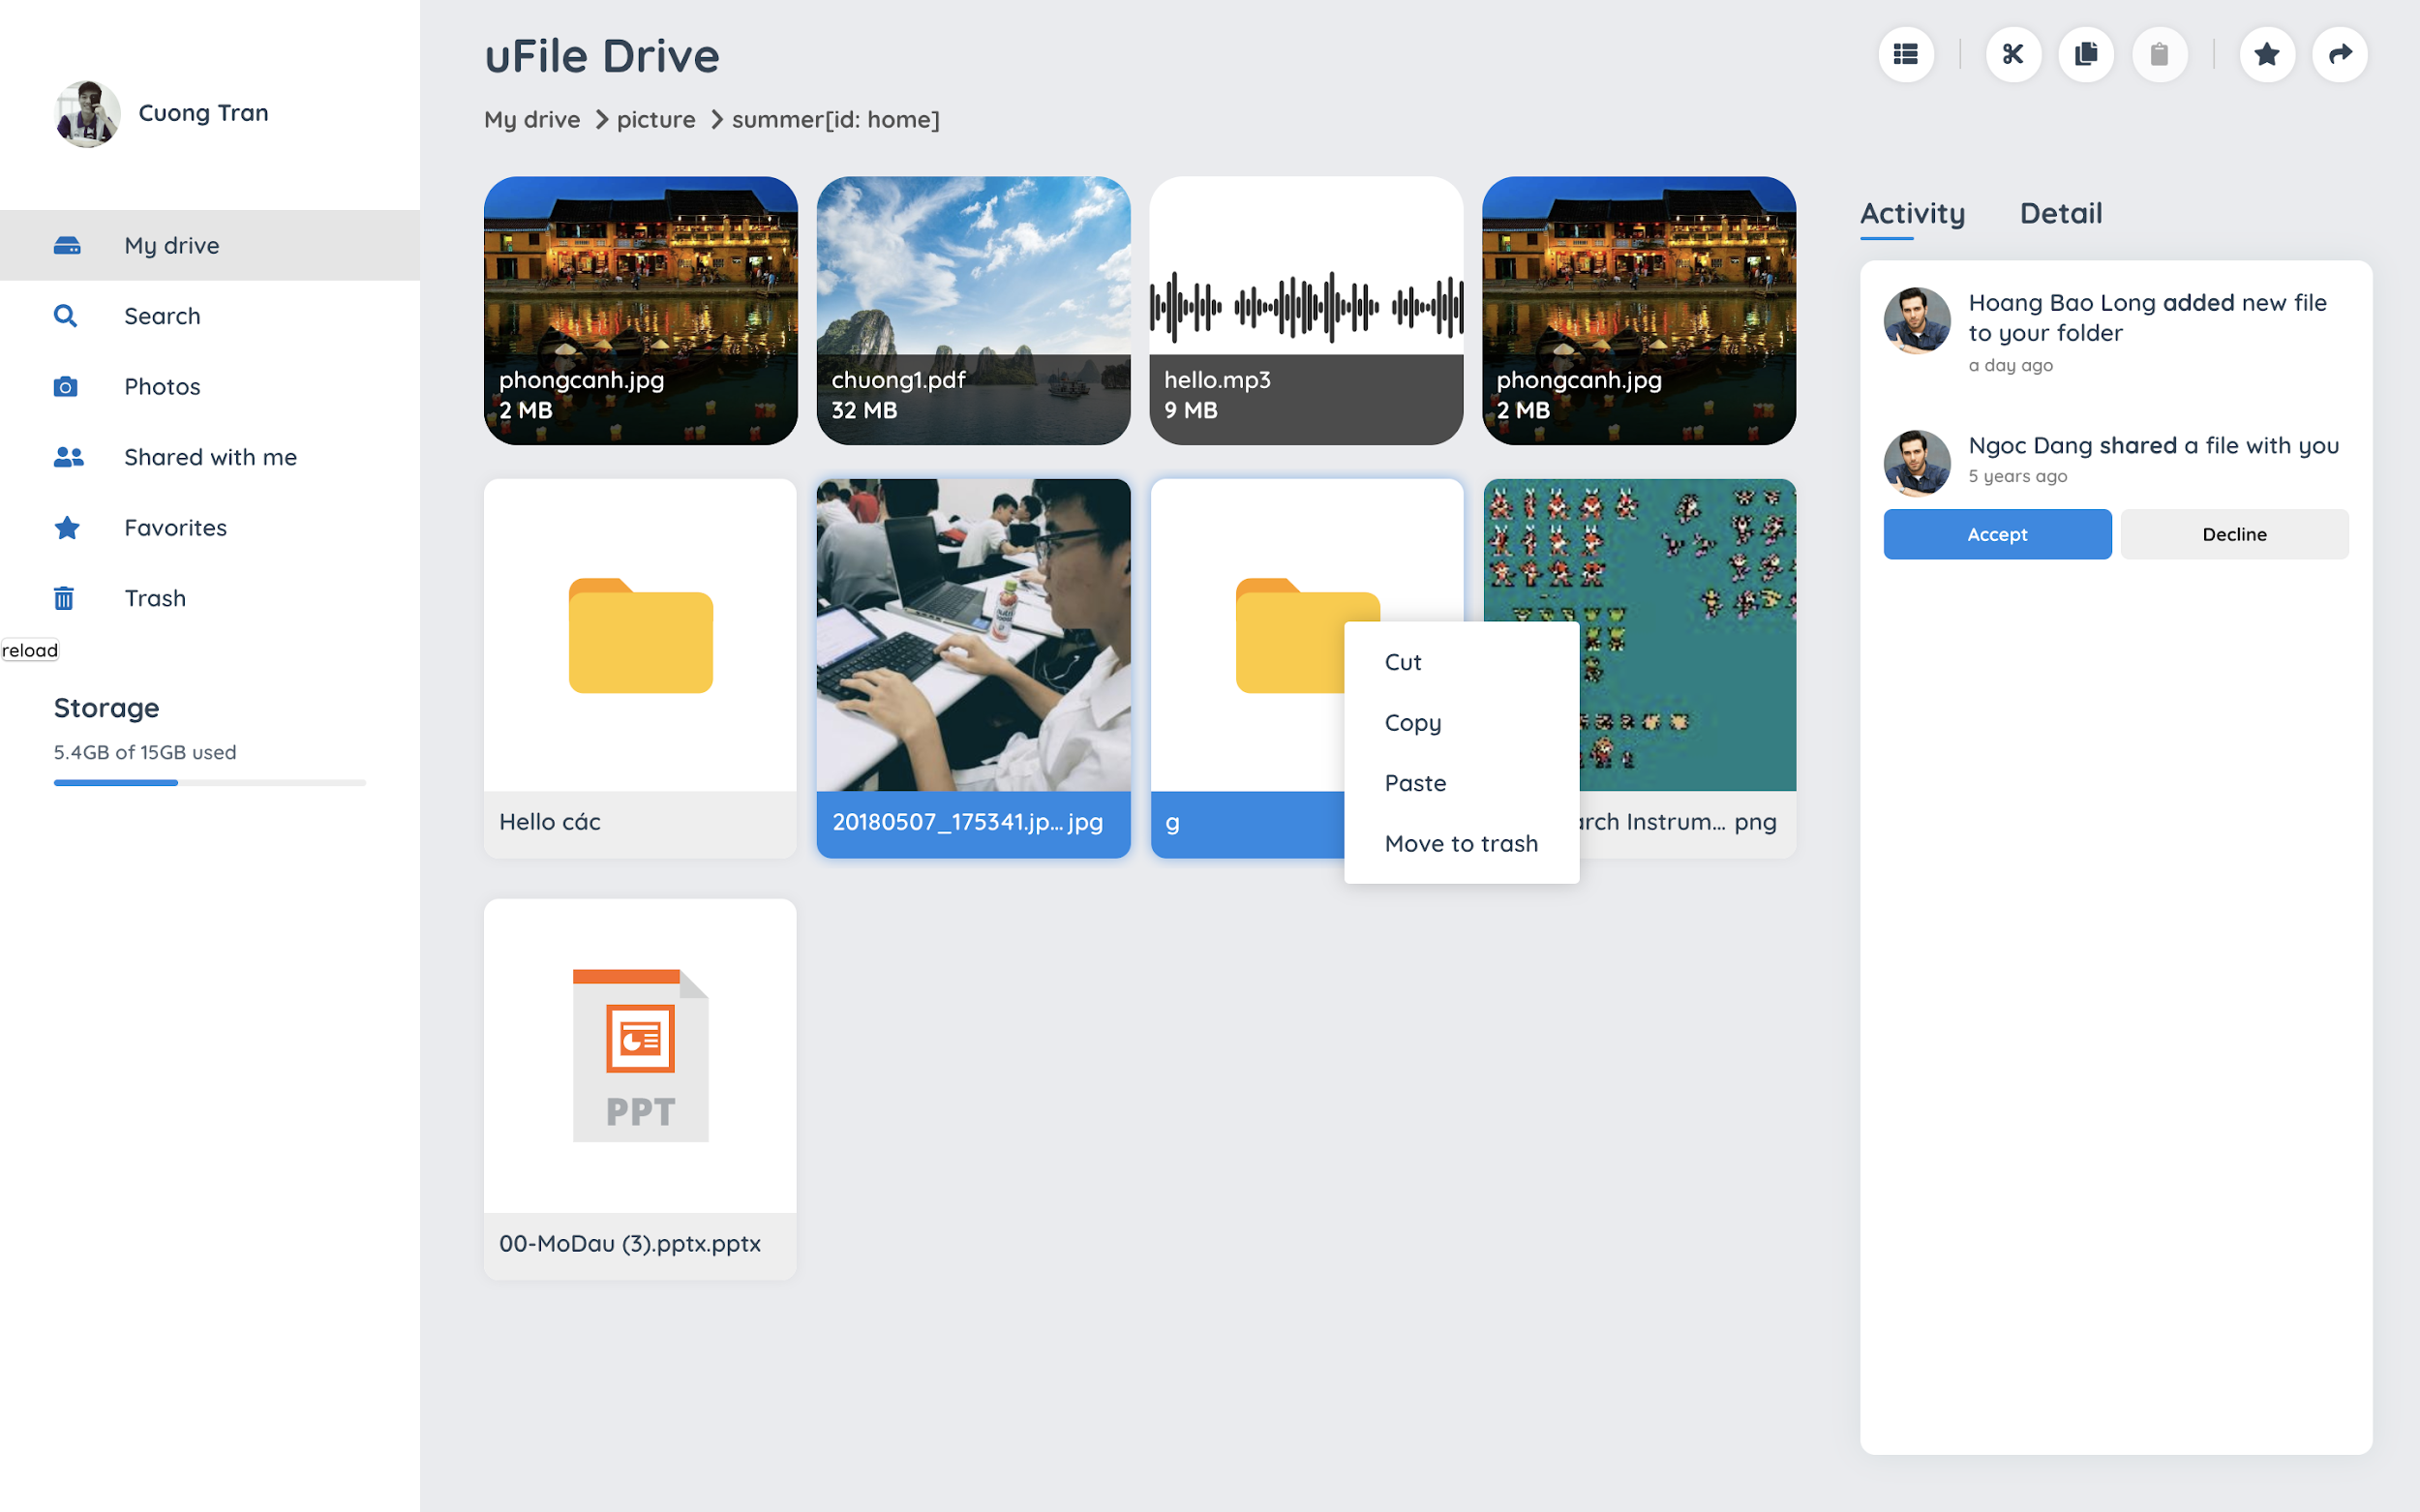
HIỂN THỊ VÀ THAO TÁC FILES

Slide 13
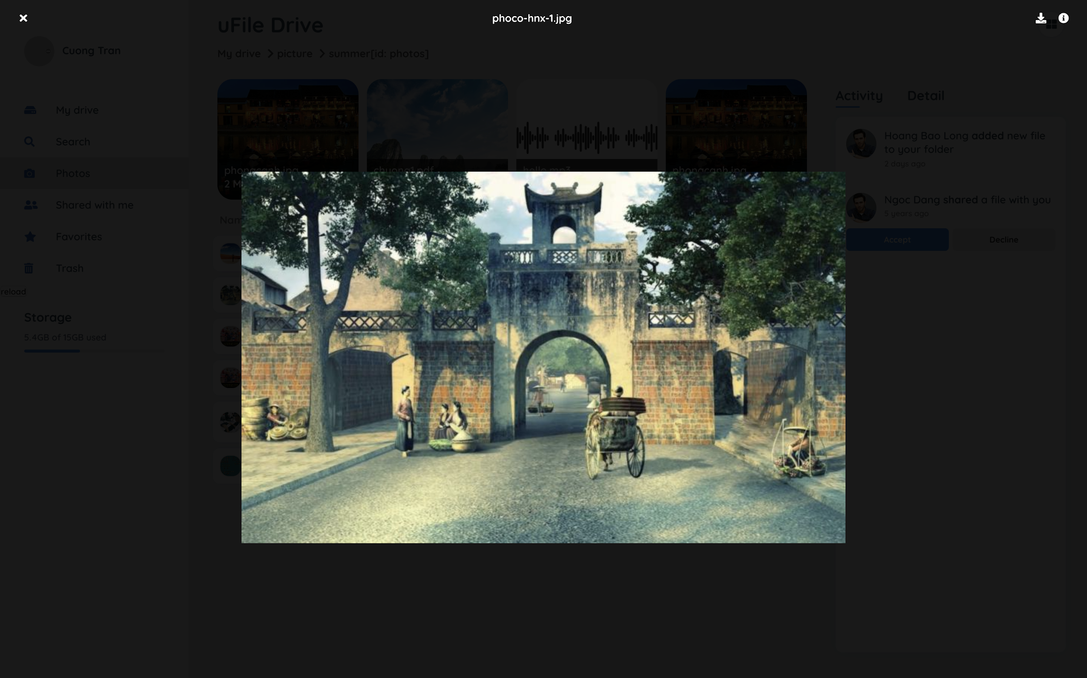
PREVIEW FILE

Slide 14
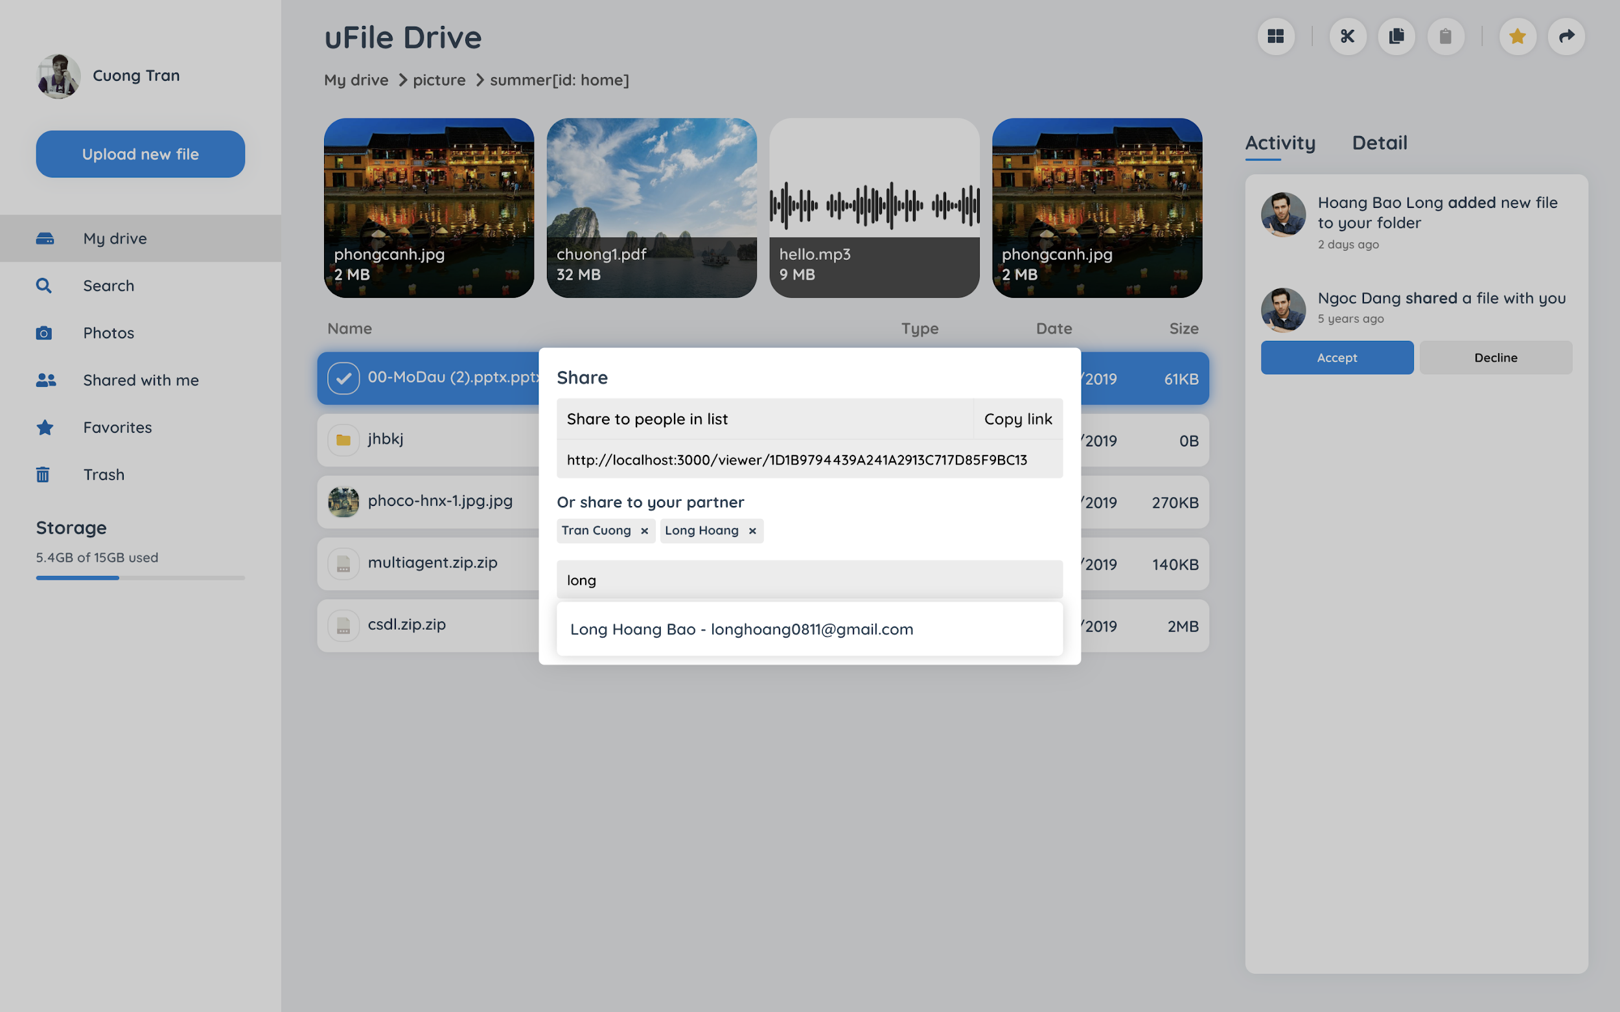
CHIA SẺ FILE

Slide 15
QUÁ TRÌNH CÀI ĐẶT
Hệ thống được xây dựng sử dụng hệ quản trị cơ sở dữ liệu mySQL, Redis, backend sử dụng framework flask (python), frontend sử dụng React.js (javascript)

Slide 16
DEMO HỆ THỐNG
Demo các tính năng mà hệ thống cung cấp cho người dùng. Trải nghiệm UI/UX cũng như performance của hệ thống đối với các tính năng với các đối tượng người dùng

Slide 17
HƯỚNG PHÁT TRIỂN
Mặc dù đã cung cấp một cơ số các tính năng cho người dùng tuy nhiên hệ thống vẫn còn một số nhược điểm và thiếu sót. Các thiếu sót này có thể được khắc phục và phát triển trong tương lai

Slide 18
THANK YOU
Do you have any questions?

